Slide 1


Slide 2
Приложение
Приложение — программа, предназначенная для выполнения определенных задач и рассчитанная на непосредственное взаимодействие с пользователем. Приложения разделяют на три вида:
десктопные приложения
мобильные приложения
веб-приложения

Slide 3
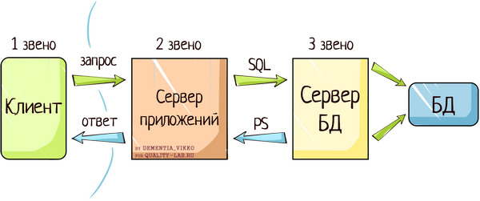
Клиент, сервер, база
Веб-приложение – это клиент-серверное приложение, в котором клиентом выступает браузер, а сервером – веб-сервер

Slide 4

Что такое API?
API (application programming interface)(программный интерфейс приложения) — набор готовых классов, процедур, функций, структур и констант, предоставляемых приложением (библиотекой, сервисом) или операционной системой для использования во внешних программных продуктах.

Slide 5

Чем работа с API может быть полезна тестировщику?
Точная локализация проблемы
Экономия времени при подготовке тестовых данных и ситуаций
Возможность воспроизводить тесты на больших наборах входных данных
Возможность участвовать в проектах, где работа с API является требованием тест-дизайна

Slide 6
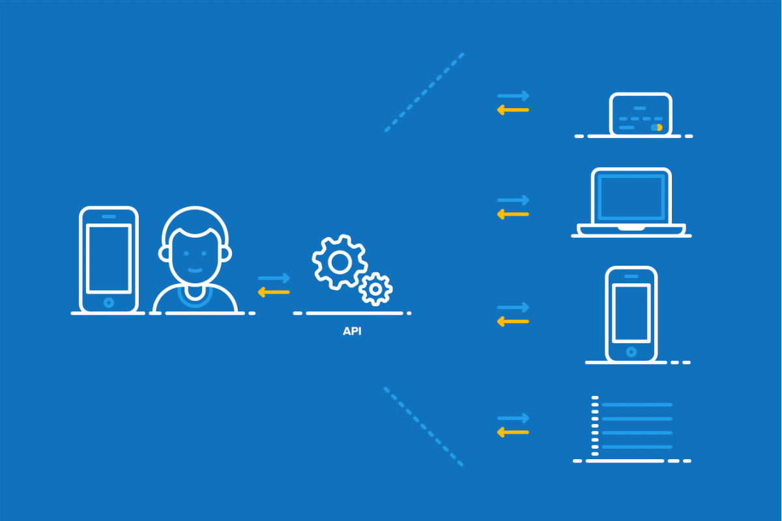

Slide 7

HTTP
HTTP (Hyper Text Transfer Protocol) — широко распространённый протокол передачи данных, изначально предназначенный для передачи гипертекстовых документов (то есть документов, которые могут содержать ссылки, позволяющие организовать переход к другим документам).

Slide 8
Отличие HTTP от HTTPS
HTTPS (от англ. HyperText Transfer Protocol Secure — безопасный протокол передачи гипертекста) — это расширение протокола HTTP, поддерживающее шифрование посредством криптографических протоколов SSL и TLS.
Чем отличаются HTTP и HTTPS
HTTPS не является отдельным протоколом передачи данных, а представляет собой расширение протокола HTTP с надстройкой шифрования;
передаваемые по протоколу HTTP данные не защищены, HTTPS обеспечивает конфиденциальность информации путем ее шифрования;
HTTP использует порт 80, HTTPS — порт 443.

Slide 9
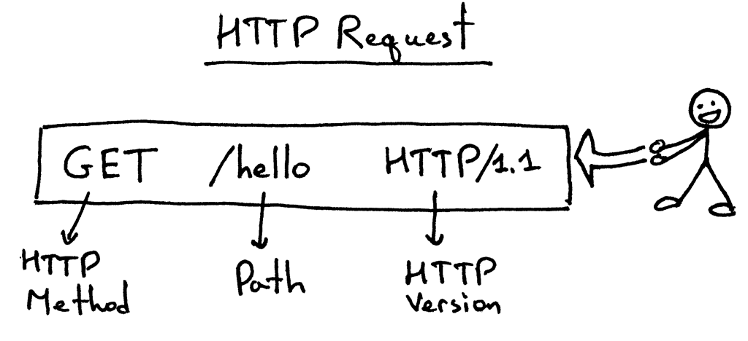
HTTP request (запрос от клиента к серверу)
Base line/Start line: *Method* URI protocol GET index.html HTTP 1.1 Headers: param1: attr1, attr2, attr … param2: attr1, … user-agent: OS, browser … encoding: cookies: Body:

Slide 10
HTTP методы
GET. Используется для получения или чтения данных.
HEAD. Не отличается от Get метода, однако ответ сервера на такой запрос лишен «тела»
PUT. Обычно используется для обновления ресурса.
POST. Данный метод используется для передачи данных на сервер, однако его основа «прячется» в тело, что отличает его от GET.
DELETE. Удаляет данные.
OPTIONS, PATCH, TRACE, CONNECT

Slide 11
Get vs Post
предназначен для получения данных с сервера
тело запроса пустое
передача переменных происходит в адресной строке
запрос может кэшироваться (этим можно управлять)
ограничен длинной URL строки
предназначен для создания/обновления данных на сервере
тело запроса не пустое
передача параметров происходит в теле
запрос не кешируется
может передавать любое количество информации

Slide 12
Примеры запросов
Get GET catalogue.html GET index.html?lang=en GET catalogue.html?brand=dress&partner=Macys
POST catalogue.html HTTPS headers: body: brand=dress; partner=Macys;
HEAD HEAD catalogue.html

Slide 13
Как отследить запросы?
Шаг 1: откройте средства разработчика в браузере.
Откройте средства разработчика (developer tools) в браузере (например, в Mozilla Firefox и Google Chrome просто нажмите F12) и перейдите во вкладку, в которой отражается сетевая активность (Network, Net, Сеть и т. д.)
Совершайте обычные действия в браузере и наблюдайте за результатом. Шаг 2: скройте запросы, не относящиеся к логике работы.
Что же делать с огромным количеством запросов? Как выбрать те, которые для нас полезны? Попробуйте применить текстовый фильтр. Многие запросы, относящиеся к логике взаимодействия клиента и сервера (то есть, к API), могут содержать в своих URL фрагмент, указывающий на это Пример: https://jobs.dou.ua/

Slide 14


Slide 15


Slide 16
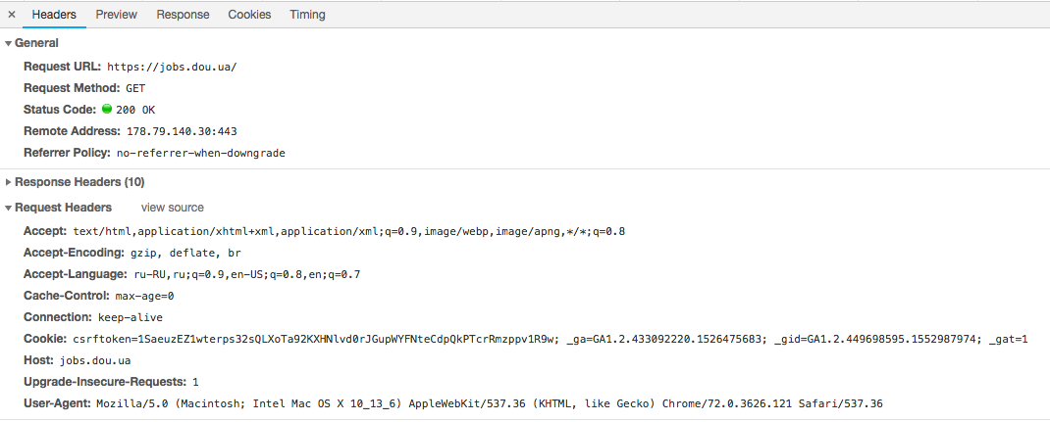
Пример 1:(Get)

Slide 17
URL = URI + path
Example #1: https://jobs.dou.ua/trends/ URL: https://jobs.dou.ua/trends/ URI: https://jobs.dou.ua/ Path: trends/ Example #2:https://plugins.gradle.org/plugin/com.google.protobuf URL: URI: Path:

Slide 18
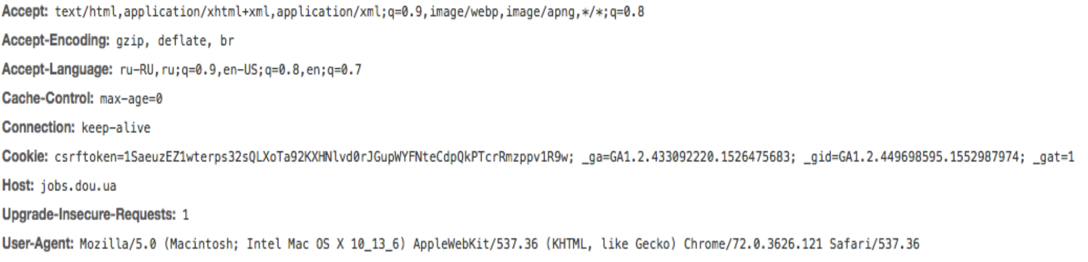
Http request: | https://jobs.dou.ua/
Http Method: | Get
URL: (URL = URI+path) URI: Path: | URL: https://jobs.dou.ua/ URI: https://jobs.dou.ua/ Path: -
Headers:
Body: | -

Slide 20
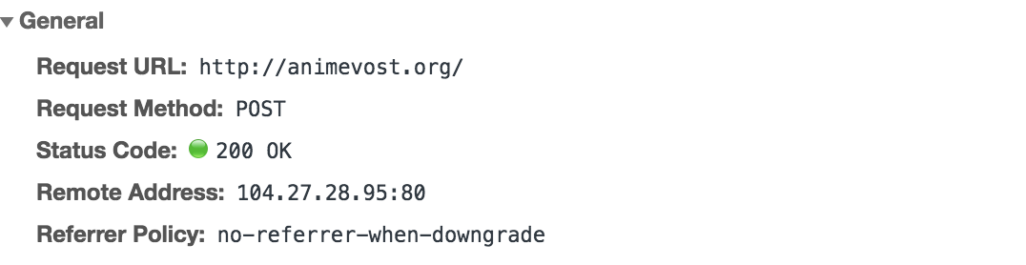
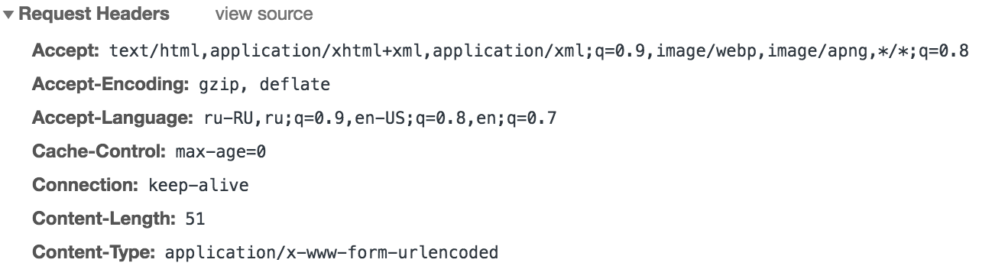
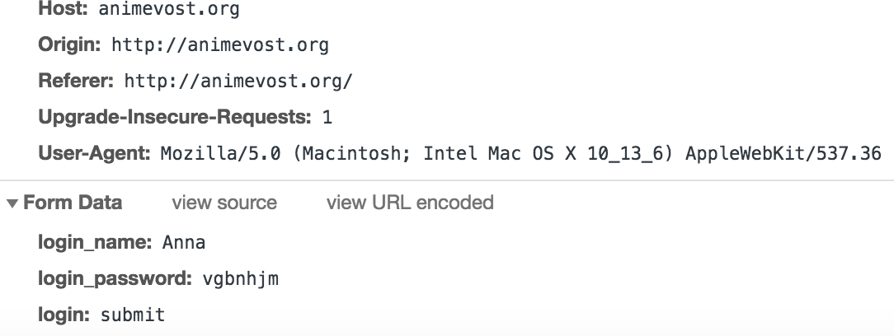
Пример 2:(Post)

Slide 21
Http request: | Log in on http://animevost.org/
Http Method: | Post
URL: (URL = URI+path) URI: Path: | URL:http://animevost.org/ URI: http://animevost.org/ Path:
Headers: | Accept:text/html,application/xhtml+xml,application/xml;q=0.9,image/webp,image/apng,*/*;q=0.8 Accept-Encoding:gzip, deflate Accept-Language:en-US,en;q=0.9,ru-RU;q=0.8,ru;q=0.7,uk-UA;q=0.6,uk;q=0.5 Cache-Control:no-cache Connection:keep-alive Content-Length:46 Content-Type:application/x-www-form-urlencoded Cookie:__cfduid=d517b538438eb7f9118e5a7552ca445561553624120; PHPSESSID=73h0ht7fclds74bqt3g8m5o201; _ym_uid=1553624123186262713; _ym_d=1553624123; _ga=GA1.2.1490520612.1553624123; _gid=GA1.2.626369668.1553624123; _gat=1; _ym_isad=1; _ym_wasSynced=%7B%22time%22%3A1553624123481%2C%22params%22%3A%7B%22eu%22%3A0%7D%2C%22bkParams%22%3A%7B%7D%7D; _ym_visorc_22942090=b Host:animevost.org Origin:http://animevost.org Pragma:no-cache Referer:http://animevost.org/ Upgrade-Insecure-Requests:1 User-Agent:Mozilla/5.0 (Windows NT 10.0; Win64; x64) AppleWebKit/537.36 (KHTML, like Gecko) Chrome/72.0.3626.121 Safari/537.36 X-Compress:null
Body: | login_name: 123 login_password: 123 login: submit

Slide 22
Параметризированные запросы
URL = URI+path+?param1=value1&param2=value2
Example: URL:https://jobs.dou.ua/vacancies/?category=Java Parameters: ?category=Java Param1: category Value1: Java

Slide 23
Параметризированные запросы
URL:https://cactus.kh.ua/158-naushniki-i-garnitury?orderby=quantity&orderway=desc Parameters: Param1: Value1: Param2: Value2:

Slide 24


Slide 25
Практика:
Http request:
Http Method:
URL: URI: Path: Parameters:
Headers:
Body:
Отследить запросы и заполнить таблицу
Запросы:
https://start.spring.io/
https://developers.google.com/protocol-buffers/docs/javatutorial
Log in on http://iczn.org/

Slide 26
Http request: | https://start.spring.io
Http Method: | Get
URL: URI: Path: Parameters: | https://start.spring.io https://start.spring.io
Headers: | :authority:start.spring.io :method:GET :path:/ :scheme:https accept:text/html,application/xhtml+xml,application/xml;q=0.9,image/webp,image/apng,*/*;q=0.8 accept-encoding:gzip, deflate, br accept-language:en-US,en;q=0.9,ru-RU;q=0.8,ru;q=0.7,uk-UA;q=0.6,uk;q=0.5 cache-control:no-cache cookie:__cfduid=d30f4e54e37b741809dc4af7317d0edb51553624770; notice_behavior=none; _ga=GA1.2.2102439543.1553624774; _gid=GA1.2.1631331426.1553624774; _gat_UA-2728886-19=1; _gat_UA-2728886-24=1 pragma:no-cache upgrade-insecure-requests:1 user-agent:Mozilla/5.0 (Windows NT 10.0; Win64; x64) AppleWebKit/537.36 (KHTML, like Gecko) Chrome/72.0.3626.121 Safari/537.36 x-compress:null
Body:

Slide 27
Http request: | https://developers.google.com/protocol-buffers/docs/javatutorial
Http Method: | Get
URL: URI: Path: Parameters: | https://developers.google.com/protocol-buffers/docs/javatutorial https://developers.google.com/ protocol-buffers/docs/javatutorial
Headers: | :authority:developers.google.com :method:GET :path:/protocol-buffers/docs/javatutorial :scheme:https accept:text/html,application/xhtml+xml,application/xml;q=0.9,image/webp,image/apng,*/*;q=0.8 accept-encoding:gzip, deflate, br accept-language:en-US,en;q=0.9,ru-RU;q=0.8,ru;q=0.7,uk-UA;q=0.6,uk;q=0.5 cache-control:no-cache cookie:devsite_dark_code=off; S=billing-ui-v3=V2AHN9TS961brN1OrEDH10CITD_dDVOH:billing-ui-v3-efe=V2AHN9TS961brN1OrEDH10CITD_dDVOH; HSID=AZ-3QFPaimcKBIvKe; SSID=AAJvQkyLO_A61H5Cf; APISID=SH3YtmuCeTR5wbyh/A9YBJxRmVijrXolAP; SAPISID=p_6pkBr5aSJt4OIq/AfREK8JDaZ9NhH4y7; SID=Ogcgqh36AeuXxDkISfIxLn0Zkw2AO5ha4jKpMogtPYM8lwLrxJPflq49XBgQEZ9q0U7-cg.; NID=164=T7De3Wd8rrUZ64m5TzA5z5MBS5MM6a_fERp5Mygh2HI8lAz3zQIEPa2zAwoREH_EI7miuXb-e4Uhgm9mRsyLrxcOHx_hoj20TBjlhmP-HLFB_hOQ-0g8Sr3Jvvh_zBJry3fDt3lt5Dw1cDR1UOFB7QfZcLR4UCb6tx5s33gotYM8uW16a0b53WDH0WTiml8MarkUPpltyyA-YZ2mavfO7_ds8o3EzlHeVzQ06436rn8RNJPH8-DmHT-hWItNnzbRKJgZZNhT8Q; 1P_JAR=2019-3-26-18; _ga=GA1.3.25695429.1553625615; _gid=GA1.3.1046335636.1553625615; _gat_tracker0=1; SIDCC=AN0-TYuVPa6lBhJk8tOhs7wwArhgW7GgcsAeHl17gH1w_sOjGF6LkK6N8BdYobl8RtAuMQD5qsTA pragma:no-cache upgrade-insecure-requests:1 user-agent:Mozilla/5.0 (Windows NT 10.0; Win64; x64) AppleWebKit/537.36 (KHTML, like Gecko) Chrome/72.0.3626.121 Safari/537.36 x-client-data:CIe2yQEIpbbJAQjEtskBCKmdygEIqKPKAQixp8oBCL+nygEI4qjKARj5pcoB x-compress:null
Body:

Slide 28
Http request: | Log in on http://iczn.org/
Http Method: | Post
URL: URI: Path: Parameters: | http://iczn.org/scratchpads-front?destination=scratchpads-front http://iczn.org/ scratchpads-front?destination=scratchpads-front ?destination=scratchpads-front
Headers: | Accept:text/html,application/xhtml+xml,application/xml;q=0.9,image/webp,image/apng,*/*;q=0.8 Accept-Encoding:gzip, deflate Accept-Language:en-US,en;q=0.9,ru-RU;q=0.8,ru;q=0.7,uk-UA;q=0.6,uk;q=0.5 Cache-Control:no-cache Connection:keep-alive Content-Length:254 Content-Type:application/x-www-form-urlencoded Cookie:has_js=1; __utma=161944100.637322964.1553625275.1553625275.1553625275.1; __utmc=161944100; __utmz=161944100.1553625275.1.1.utmcsr=(direct)|utmccn=(direct)|utmcmd=(none); __utmt=1; __utmb=161944100.1.10.1553625275; _ga=GA1.2.637322964.1553625275; _gid=GA1.2.883277897.1553625275; _gat=1 Host:iczn.org Origin:http://iczn.org Pragma:no-cache Referer:http://iczn.org/ Upgrade-Insecure-Requests:1 User-Agent:Mozilla/5.0 (Windows NT 10.0; Win64; x64) AppleWebKit/537.36 (KHTML, like Gecko) Chrome/72.0.3626.121 Safari/537.36 X-Compress:null
Body: | name:123 pass:123 openid_identifier: op:Log in remember_me:1 form_build_id:form-mJpIBtYHdk7vo-NNQZM5wpD0IV4ToFb0sfl6zj3nGfc form_id:user_login_block openid.return_to:http://iczn.org/openid/authenticate?destination=scratchpads-front feed_me:

Slide 29

Cookies
Cookies - небольшие текстовые файлы, хранящиеся на компьютере пользователя и способные подгружать в браузер часть информации Cookies могут выполнять следующие функции:
хранение данных для авторизации (логин, пароль);
оптимизация расхода трафика;
настройка параметров часто посещаемых сайтов (язык общения, время);
возможность продолжить оформление прерванного заказа в интернет-магазине.

Slide 30
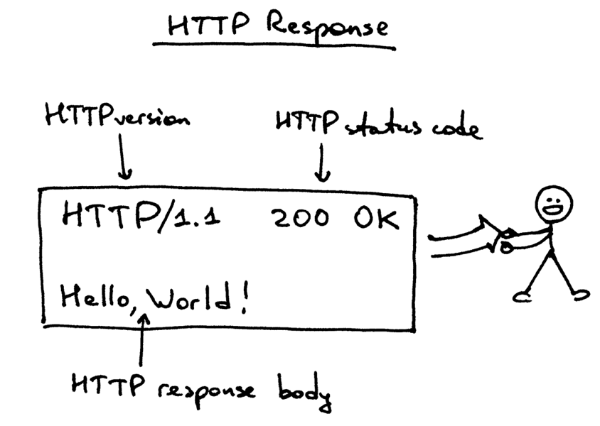
Структура HTTP ответа
*status code* status_message 404 Not found 200 OK
Headers: param1: attr1, attr2, attr … param2: attr1, … user-agent: OS, browser … encoding: cookies:
Body:

Slide 31
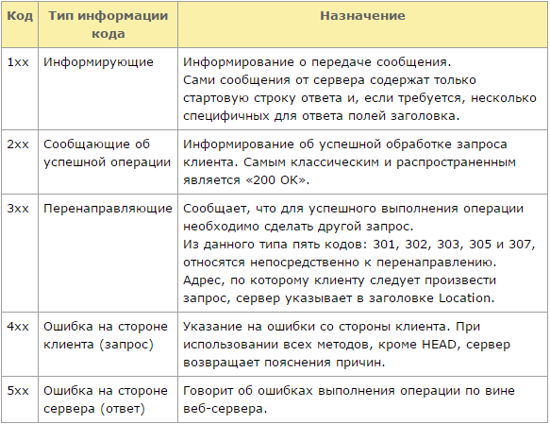
HTTP коды ответов

Slide 32

200 status code

Slide 33

300 status code

Slide 34


Slide 35
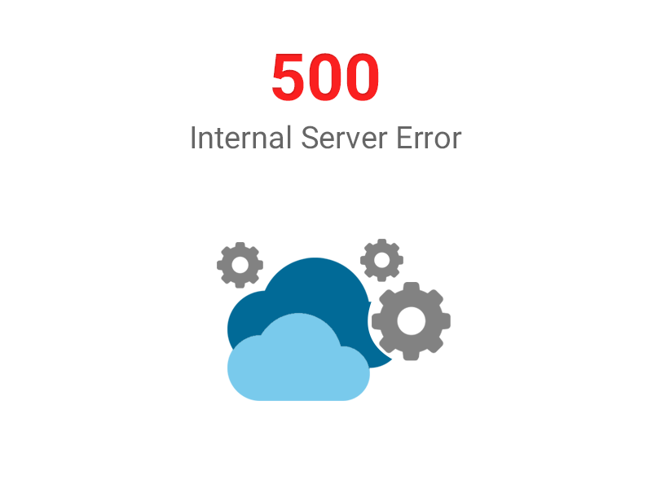

Slide 37
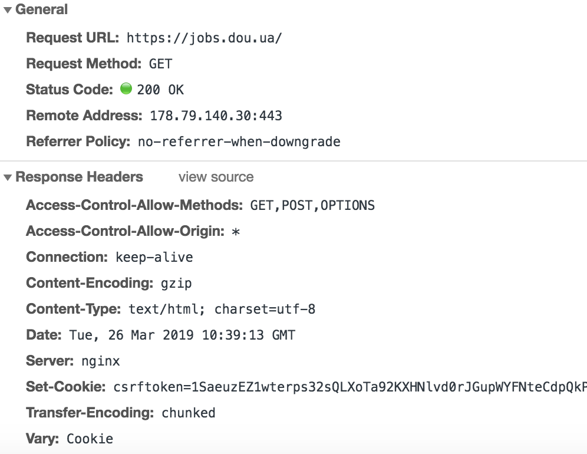

Slide 38
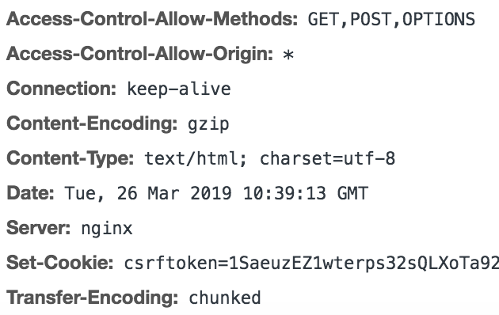
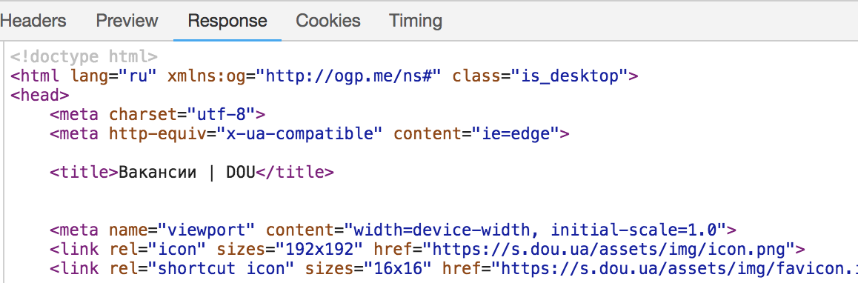
Http request: | https://jobs.dou.ua/
Status code: Status message: | Status code: 200 Status message: Ok
Headers:
Body:

Slide 39
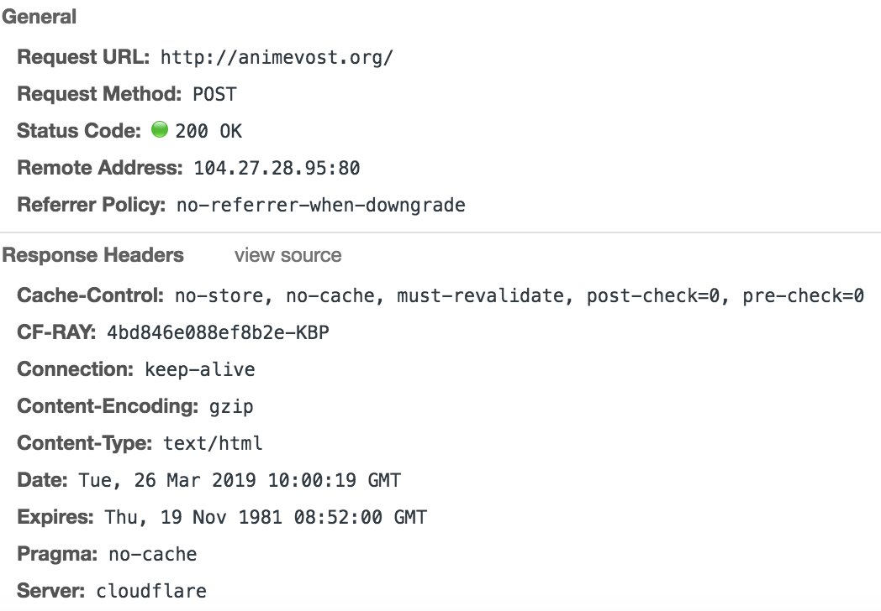

Slide 40
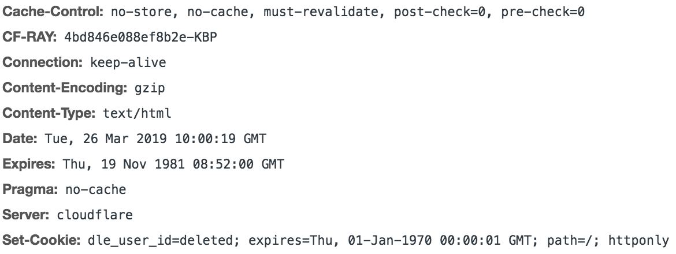
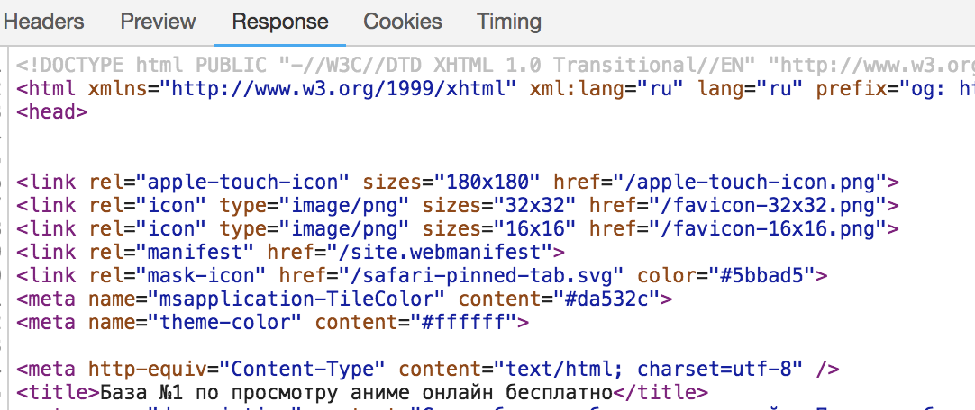
Http request: | Log in on http://animevost.org/
Status code: Status message: | Status code: 200 Status message: Ok
Headers:
Body:

Slide 41
Практика:
Отследить http response и заполнить таблицу
Запросы:
https://start.spring.io/
https://developers.google.com/protocol-buffers/docs/javatutorial
Log in on http://iczn.org/
Http request:
Status code: Status message:
Headers:
Body:

Slide 42
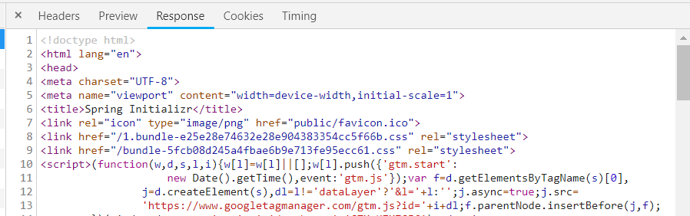
Http request: | https://start.spring.io/
Status code: Status message: | 200 Ok
Headers: | cf-ray: 4bdb7bce0b928400-KBP content-encoding:br content-language:en-US content-type:text/html;charset=UTF-8 date:Tue, 26 Mar 2019 19:20:45 GMT expect-ct:max-age=604800, report-uri="https://report-uri.cloudflare.com/cdn-cgi/beacon/expect-ct" server:cloudflare status:200 vary:accept-encoding x-vcap-request-id:efe1bf3a-8582-4c4d-43fd-087eead3c70c
Body:

Slide 43
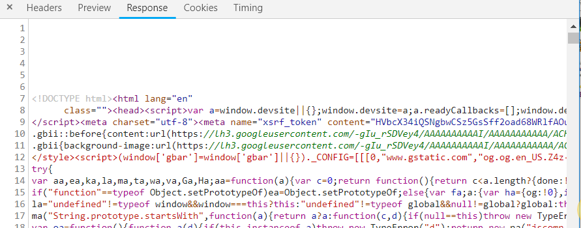
Http request: | https://developers.google.com/protocol-buffers/docs/javatutorial
Status code: Status message: | 200 Ok
Headers: | alt-svc:quic=":443"; ma=2592000; v="46,44,43,39" cache-control:public, must-revalidate, max-age=3600 content-encoding:gzip content-language:en content-length:73097 content-type:text/html; charset=utf-8 date:Thu, 28 Mar 2019 15:05:15 GMT expires:Thu, 28 Mar 2019 16:05:15 GMT last-modified:Fri, 06 Oct 2017 13:58:33 GMT server:Google Frontend status:200 strict-transport-security:max-age=31536000; includeSubdomains vary:Accept-Language vary:Accept-Encoding x-cloud-trace-context:08cdb9acea96d5603679148e008929c3 x-content-type-options:nosniff x-frame-options:SAMEORIGIN x-xss-protection:0
Body:

Slide 44
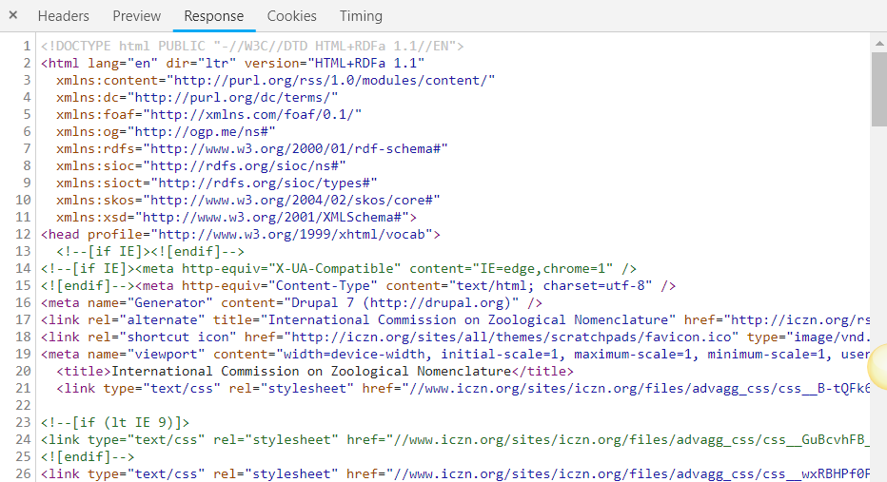
Http request: | Log in on http://iczn.org/
Status code: Status message: | 200 Ok
Headers: | Accept-Ranges:bytes Age:0 Cache-Control:no-cache, must-revalidate Connection:keep-alive Content-Encoding:gzip Content-Language:en Content-Length:9963 Content-Type:text/html; charset=utf-8 Date:Thu, 28 Mar 2019 15:09:52 GMT Expires:Sun, 19 Nov 1978 05:00:00 GMT grace:none Server:Apache Set-Cookie:has_js=1; expires=Thu, 04-Apr-2019 15:09:52 GMT; Max-Age=604800; path=/; domain=.iczn.org; HttpOnly Vary:Accept-Encoding Via:1.1 varnish-v4 X-Content-Type-Options:nosniff X-Content-Type-Options:nosniff X-Drupal-Cache:MISS X-Frame-Options:SAMEORIGIN X-Generator:Drupal 7 (http://drupal.org) X-Powered-By:PHP/7.2.14 X-Varnish:373752452
Body:

Slide 45
Rest(RESTful) API
REST (Representational State Transfer – «передача состояния представления») обеспечивает общение между клиентом (как правило, это браузер) и сервером с помощью обычных HTTP-запросов (GET, POST, PUT, DELETE и т. д), передавая информацию от клиента в параметрах самих запросов, информацию от сервера – в теле ответа (который может быть, например, JSON-объектом или XML-документом). REST является архитектурным стилем, а не стандартом. Архитектурный стиль основывается на следующих принципах, сформулированных ее создателем, Роем Филдингом:
Клиент-серверная архитектура
Stateless сервер
Кешируемость
Многослойная структура
Единый интерфейс
Код по требованию
Не буду углубляться в детали, желающим почитать по теме могу посоветовать статью.

Slide 46
Сессия, Cookies, Кэш
Куки - это данные которые хранятся на компьютере клиента.
Сессии - это данные которые хранятся на сервере.
Кеш - это что-то типа временных данных к которым часто обращаются и которые редко меняются и вместо того, чтобы их при каждом обращении заново формировать лучше записать, один раз сформированные данные, в память/файл.

Slide 47
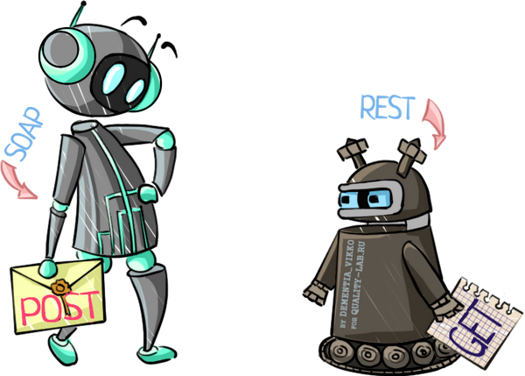
SOAP API
SOAP (Simple Object Access Protocol – простой протокол доступа к объектам, вплоть до спецификации 1.2) характеризуется использованием HTTP(S)-протокола лишь как транспорта (чаще всего, методом POST). Все детали сообщений (в обе стороны – от клиента к серверу и обратно) передаются в стандартизованном XML-документе. SOAP может работать и с другими протоколами прикладного уровня (SMTP, FTP), но чаще всего он применяется поверх HTTP(S). SOAP является протоколом и имеет спецификацию.

Slide 48
Отличия REst API от SOAP API
REST поддерживает различные форматы: text, JSON, XML;SOAP - только XML;
REST работает только по HTTP(S),а SOAP может работать с различными протоколами;
REST может работать с ресурсами. Каждый URL это представление какого-либо ресурса. SOAP работает с операциями, которые реализуют какую-либо бизнес логику с помощью нескольких интерфейсов;
SOAP не может быть помещен в кэш, а REST может быть закэширован;
SOAP поддерживает SSL и WS-security,в то время как REST - только SSL . Больше информации доступно по ссылке

Slide 49
Тестирование API. C чего начать?
Разобраться в функциональности API
Применить техники тестирования такие как анализ граничных значений и разбиение на классы эквивалентности.
Подготовить тестовые данные
Пройти тестовые сценарии и сравнить ожидаемые и полученный результат

Slide 50
Виды тестирования при тестировании API
Обзорное тестирование – тесты должны выполнить набор вызовов, задекларированных в API, чтобы проверить общую работоспособность системы;
Юзабилити-тестирование – проверяет, является ли API функциональным и обладает ли удобным интерфейсом, также проверяется интеграция с другими;
Тестирование безопасности – проверяет используемый тип аутентификации и шифрование данных с помощью HTTP ;
Автоматизированное тестирование – создание скриптов, программ или настройка приложений, которые смогут тестировать API на регулярной основе;
Документация – проверяется полнота описаний функций API, её понятность и, в свою очередь, является финальным результатом.

Slide 51

Частые дефекты в тестировании API
Сбой обработки ошибочных условий;
Отсутствует или дублируется функционал;
Вопросы надежности: трудности при подключении и получении ответа от API;
Проблемы с безопасностью;
Вопросы многопоточности;
Проблемы с производительностью: время отклика API очень высоко;
Ложные ошибки;
Некорректная обработка валидных значений;
Данные ответа некорректно структурированы (JSON или XML).

Slide 52




Инструменты‎ для работы с API
Postman. Расширение для Google Chrome, которое в бесплатной версии позволяет посылать запросы, записывать их, показывать историю. Удобно и понятно.
jMeter. Инструмент, получивший известность прежде всего благодаря нагрузочному тестированию, которое можно проводить с его помощью.
Fiddler. Позволяет просматривать посылаемые HTTP запросы.
SoapUI. Мощный продукт для разработки и тестирования веб приложений.
Advanced REST Client. Еще одно расширение для Chrome для работы с API.

Slide 53
Полезные ссылки:
Тестирование Soap API
Отличие REST от SOAP
Видео уроки как работать с Postman
Видео о тестировании API

Slide 54

Вопросы на собеседовании
Что такое HTTP запрос. Методы HTTP запроса.
Чем отличается GET от POST
Как строится HTTP запрос и что приходит в ответ?
Что такое REST, какие у него есть виды запросов?
Что такое SOAP, какой у него запрос? Что такое wsdl, как строится его файл? И какой ответ приходит.
Что быстрее — REST или SOAP? А что безопаснее?

